Slide 1

UỶ BAN NHÂN DÂN HUYỆN LÝ SƠN
TRƯỜNG THCS AN HẢI
  
CHÀO MỪNG CÁC EM ĐẾN
VỚI TIẾT HỌC HÔM NAY
Gv:Lê Nguyên Thạch
Tổ :Toán- Tin- Nghệ Thuật
Năm học : 2024-2025

Slide 2

BÀI 16: ĐƯỜNG TRUNG BÌNH CỦA TAM GIÁC

Slide 3
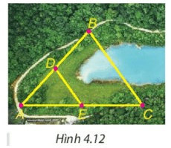
Cho B và C là hai điểm cách nhau bởi một hồ nước như Hình 4.12 với D, E lần lượt là trung điểm của AB và AC. Biết DE = 500 m, liệu không cần đo trực tiếp, ta có thể tính được khoảng cách giữa hai điểm B và C không?

Slide 4

HÌNH THÀNH KIẾN THỨC

Slide 5

1. Định nghĩa đường trung bình của tam giác.

Slide 6

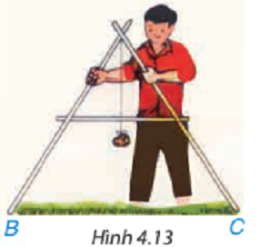

Nhận biết đường trung bình của tam giác
Thanh ngang là hình ảnh đường trung bình của tam giác
Nêu vị trí đặt thanh ngang của thước chữ A?
Thế nào là đường trung bình của tam giác?

Slide 7

Định nghĩa
Đường trung bình của tam giác là đoạn thẳng nối trung điểm hai cạnh của tam giác.
Có D là trung điểm của AB
E là trung điểm của AC
DE là đường trung bình của tam giác

Slide 8


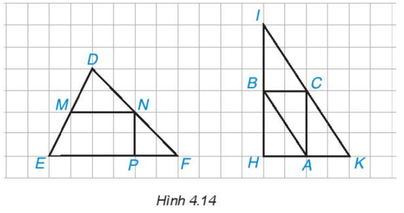
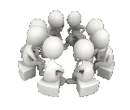
Hoạt động nhóm bàn (7 phút)
Em hãy chỉ ra các đường trung bình của ∆DEF và ∆IHK trong Hình 4.14.

Slide 9
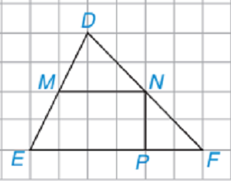
Xét ∆DEF có:
M là trung điểm của cạnh DE;
N là trung điểm của cạnh DF
nên MN là đường trung bình của ∆DEF.

Slide 10
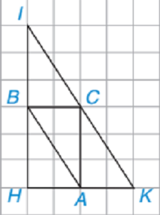
Xét ∆IHK có:
• B là trung điểm của cạnh IH;
C là trung điểm của cạnh IK
nên BC là đường trung bình của ∆DEF.
• B là trung điểm của cạnh IH;
A là trung điểm của cạnh HK
nên AB là đường trung bình của ∆DEF.
• A là trung điểm của cạnh HK;
C là trung điểm của cạnh IK
nên AC là đường trung bình của ∆DEF.

Slide 11

2. Tính chất đường trung bình của tam giác.

Slide 12
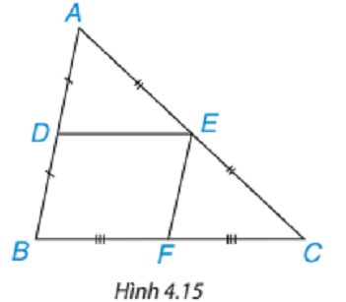
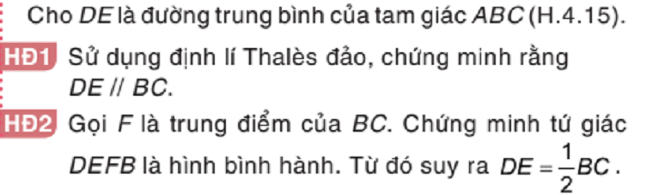

Hoạt động nhóm (10 phút)

Slide 13
HĐ1
Vì DE là đường trung bình của tam giác ABC
nên D, E lần lượt là trung điểm của AB, AC.
Đường trung bình của tam giác có tính chất gì?
Do đó DE // BC (theo định lí Thalès đảo).
HĐ2
Vì E, F lần lượt là trung điểm của AC, BC.
Do đó EF // AB (theo định lí Thalès đảo).
Xét tứ giác DEFB có DE // BF (vì DE // BC); EF // BD (vì EF // AB)
Do đó tứ giác DEFB là hình bình hành.
Suy ra DE = BF mà
Nên

Slide 14
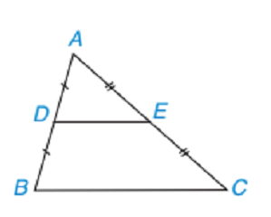
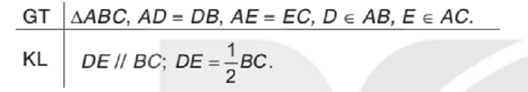
Định lí 1
Đường trung bình của tam giác song song với cạnh thứ ba và bằng nửa cạnh đó.

Slide 15

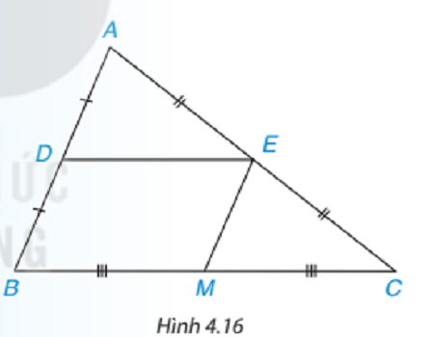
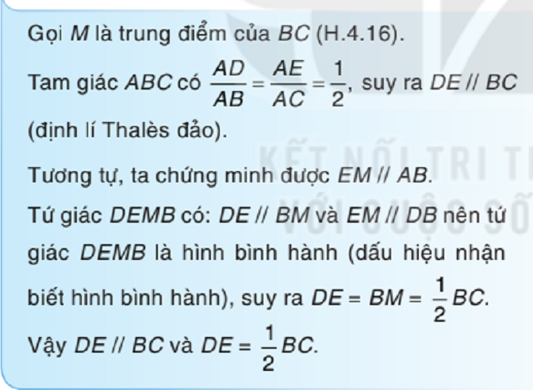
Chứng minh định lí

Slide 16
CHÚ Ý
Trong một tam giác, nếu một đường thẳng đi qua trung điểm một cạnh và song song với cạnh thứ hai thì nó đi qua trung điểm của cạnh thứ ba.

Slide 17

LUYỆN TẬP

Slide 18
Thời gian : 4 phút
PHIẾU HỌC TẬP Họ và tên:…………………………………………. Lớp:……………….
Khoanh tròn vào chữ cái đứng trước đáp án đúng. Bài 1: Chọn câu đúng. A. Đường thẳng song song với cạnh đáy là đường trung bình của tam giác. B. Đường trung bình của tam giác là đoạn nối trung điểm hai cạnh của tam giác. C. Trong một tam giác chỉ có một đường trung bình. D. Đường trung bình của tam giác là đường nối từ một đỉnh đến trung điểm cạnh đối diện. Bài 2: Hãy chọn câu đúng? Cho ΔABC, I, K lần lượt là trung điểm của AB và AC. Biết BC = 8 cm, AC = 7cm. Ta có: A. IK = 4cm B. IK = 4,5 cm C. IK = 3,5cm D. IK = 14cm

Slide 19
LUYỆN TẬP
Bài 1: Chọn câu đúng.
A. Đường thẳng song song với cạnh đáy là đường trung bình của tam giác.
B. Đường trung bình của tam giác là đoạn nối trung điểm hai cạnh của tam giác.
C. Trong một tam giác chỉ có một đường trung bình.
D. Đường trung bình của tam giác là đường nối từ một đỉnh đến trung điểm cạnh đối diện.

Slide 20
LUYỆN TẬP
Bài 2: Hãy chọn câu đúng?
Cho ΔABC, I, K lần lượt là trung điểm của AB và AC. Biết BC = 8 cm, AC = 7cm. Ta có:
A. IK = 4cm
B. IK = 4,5 cm
C. IK = 3,5cm
D. IK = 14cm

Slide 21

VẬN DỤNG, MỞ RỘNG

Slide 22
Cho B và C là hai điểm cách nhau bởi một hồ nước như Hình 4.12 với D, E lần lượt là trung điểm của AB và AC. Biết DE = 500 m, liệu không cần đo trực tiếp, ta có thể tính được khoảng cách giữa hai điểm B và C không?

Slide 23
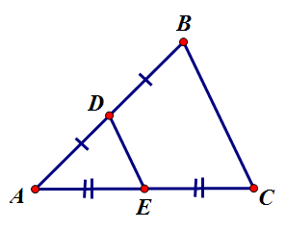
Xét ∆ABC có:
D là trung điểm của cạnh AB;
E là trung điểm của cạnh AC
nên suy ra DE là đường trung bình của ∆ABC.
Vậy không cần đo trực tiếp, ta tính được khoảng cách giữa hai điểm BC là 1000m.

Slide 24

HƯỚNG DẪN VỀ NHÀ
- Học thuộc và nắm vững nội dung định nghĩa, tính chất đường trung bình của tam giác, nội dung phần chú ý (Sgk/80, 81)
- Đọc, tìm hiểu nội dung ví dụ (Sgk/82), luyện tập, vận dụng để tiết sau học tiếp.
- Làm bài tập 4.6; 4.7 (Sgk/83).

